Slide 1
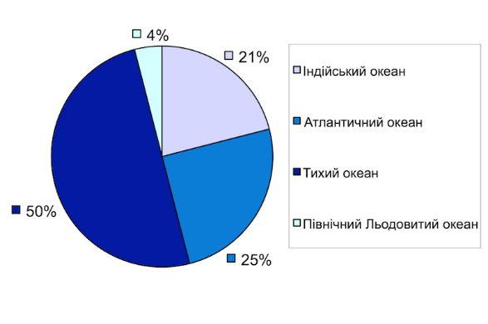
Північний Льодовитий океан
Цей океан найменший і наймілкіший океан на Землі. Омиває береги двох материків- Північної Америки та Євразії.
Головна його особливість-крижаний покрив. Товщина багаторічного льоду складає понад 2 метри.

Slide 2
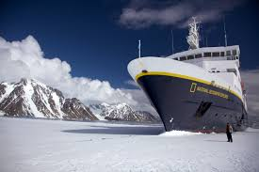
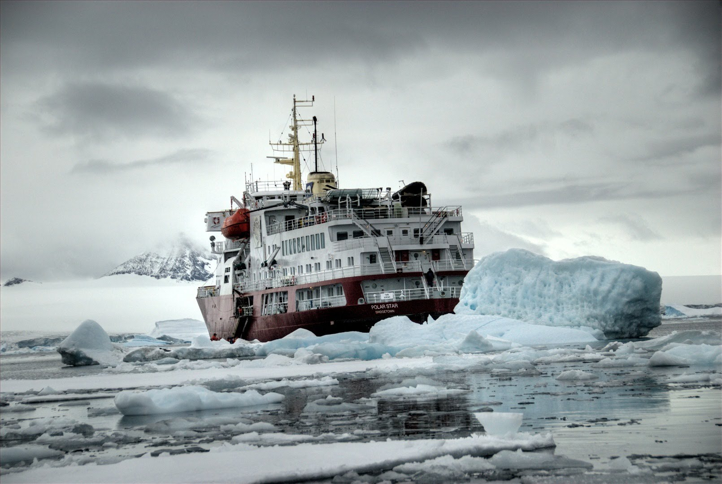
Сучасні дослідження Арктики
До Другої світової війни про будову дна Північного Льодовитого океану було відомо дуже мало. З тих пір накопичено обширну інформацію завдяки експедиціям на криголамах, що заходили далеко в льоди, на підводних човнах, що працювали під товщею морських льодів і на крижинах, що дрейфують.

Slide 3
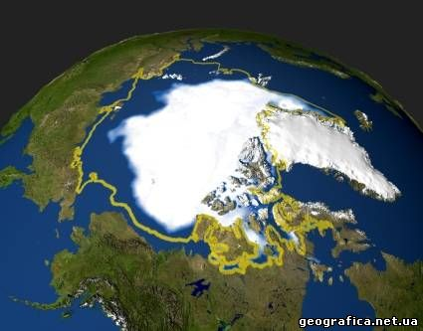
Води океану
Площа океану, яка скута кригою становить 90 % взимку і 50% влітку. Льоди поділяються на припай, пов’язаний з островами і узбережжям материка, і дрейфуючий лід. Протягом декількох років дрейфують і так звані крижані острови товщина їх становить 30-35 м. Середня швидкість дрейфу льоду- 7 км/доб., максимальна швидкість до 100км/доб.

Slide 4
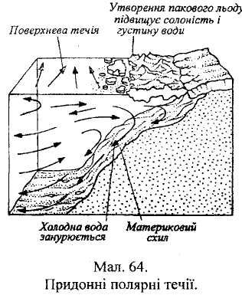
Течії в океані
Північно-Атлантична течія вносить в Північний Льодовитий океан потужний потік теплих вод. Найпотужніші теплі течії- Норвезька і Шпіцбергенська. Найпотужніша холодна течія- Східногренландська.

Slide 5
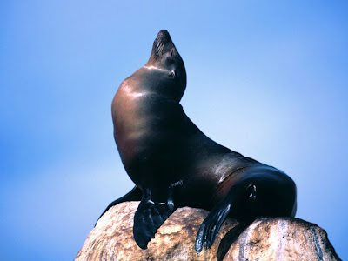
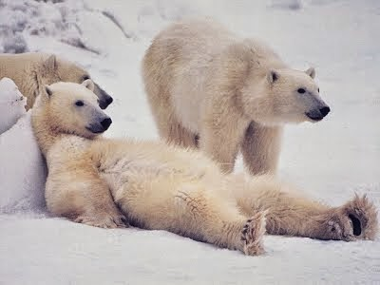
Тварини океану
На бідність органічного світу Північного Льодовитого океану впливають суворі кліматичні умови.
Багато тварин Арктики живуть в океані. Ті, хто живуть у воді, мають товстий шар жиру під шкірою, щоб не замерзати.
Всі мешканці океану пристосувалися до суворих умов. Майже скрізь в океані живуть моржі, тюлені, кити.
А також пінгвіни, білі ведмеді тощо.

Slide 6
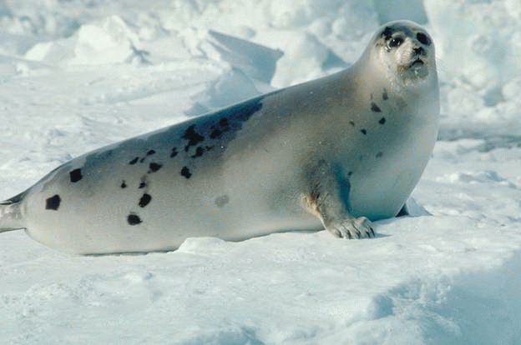
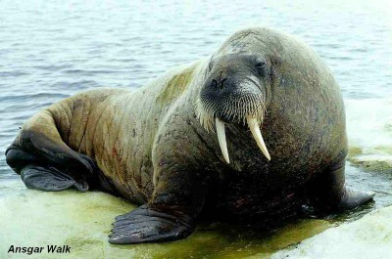

Slide 7
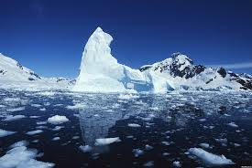
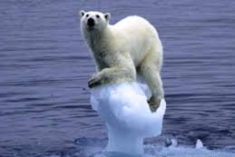
Екологічні проблеми
Товсті крижані льодові маси постійно зменшуються у розмірах, тобто тануть через потепління води. Науковці впевнені, що за 90-100 років Північний Льодовитий океан повністю очиститься від льоду.

Slide 8
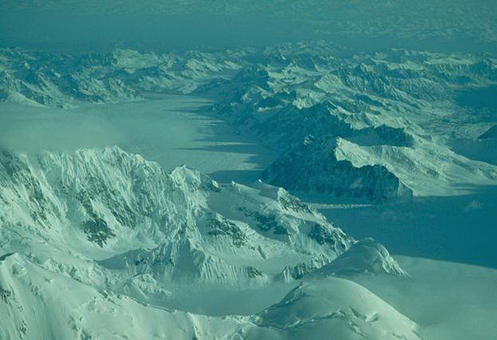
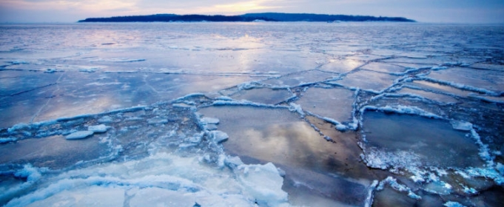
Клімат
Зимова температура повітря в середньому - 35°С. Далі на Північ вода стає холоднішою і темнішою. На острові Елсмір в Канаді температура падає до -50ºС. За полярним колом денного світла немає майже шість місяців. Сніг там покриває землю 8 місяців у році. Є місця, де лід і сніг ніколи не тануть.

Slide 9
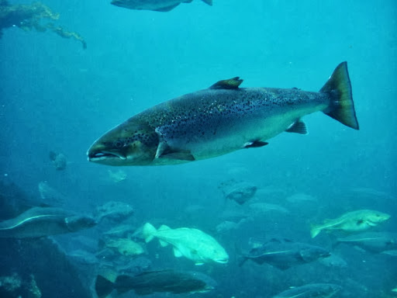
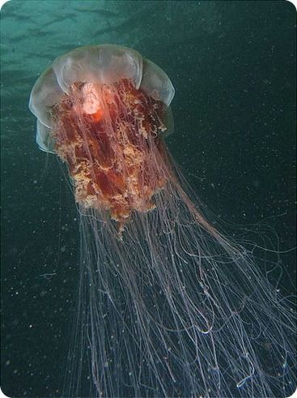
Органічний світ
Поширені риби:
Морський окунь
Оселедець
Тріска
Сайра
Палтус
Лосось
Щоб вижити у крижаній воді риба виробляє ,, антифриз,,- білок, який не дає їхній крові замерзнути.

Slide 10
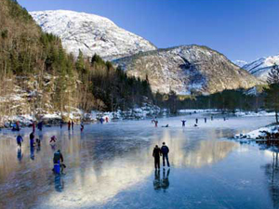
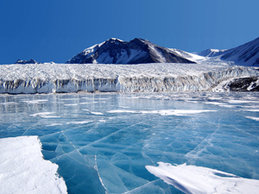
Острови в океані
За кількістю островів Північний Льодовитий океан посідає друге місце після Тихого океану. В океані розташований найбільший на Землі острів Гренландія (2130800 км²)

Slide 11
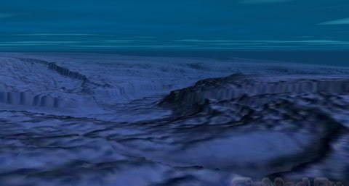
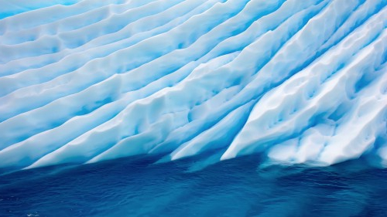
Рельєф дна океану
Більшу частину рельєфу дна Північного Льодовитого океану займає шельф (понад 45 % дна океану) і підводні окраїни материків (до 70 % площі дна). Саме цим пояснюється мала середня глибина океану — близько 40 % його площі має глибини менше 200 м.

Slide 12
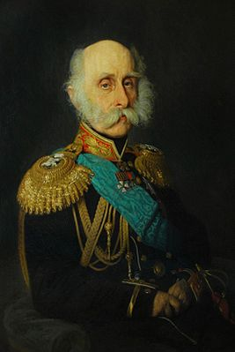
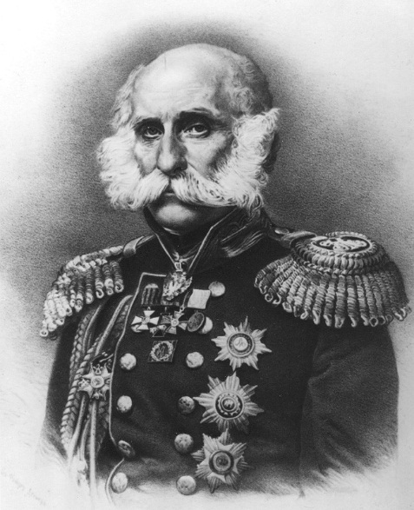
Назва океану
Російський мореплавець адмірал Ф. П. Літке, в 20-х роках XIX століття називав його Північний Льодовитий океан. З середини XIX століття в зарубіжних країнах широко застосовується назва Північного Льодовитого океану — «Арктичний океан» .

Slide 13
Інтернет - ресурси:
https://uk.wikipedia.org/wiki
http://opogode.ua/ua/
http://school.xvatit.com/

